Slide 1

SISTEMA DE VENTAS Y FACTURACIÓN DE LA EMPRESA MULCOTEC
Trabajo del Curso de Integrador 1
Notes:
NOTA:
Para cambiar la imagen de esta diapositiva, seleccione la imagen y elimínela. Después, haga clic en el icono Imágenes del marcador de posición para insertar su propia imagen.

Slide 2
Integrantes:
Huanachin Ccorahua, Jhon J.
LLaja Fernandez, Juan Miguel
Poma Chinchay, Shamir
Sierra Jerónimo, Alberto John
Verastegui Sifuentes, Carlos Miguel

Slide 3
CAPITULO 1
ASPECTOS GENERALES

Slide 4
Análisis Empresarial
Vision:
Nuestra visión como empresa es ayudar a las organizaciones a facilitar la realización de sus procesos que se realizan día a día, mediante software intuitivos y fácil de usar.
Mision:
Ser la mayor organización de desarrollo de diversos programas y aplicativos que ayuden a las grandes empresas a poder optimizar en el desarrollo de los procesos que realicen.

Slide 5
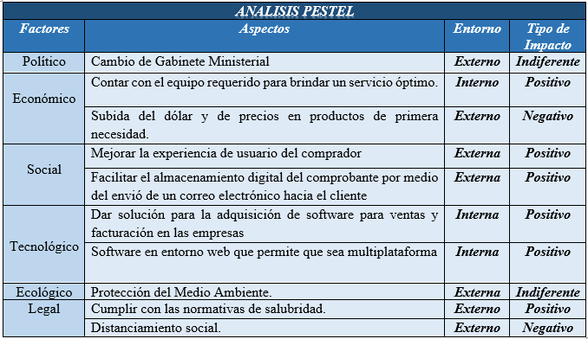
Análisis Empresarial
Análisis del Entorno
Para poder entender mejor las oportunidades y los riesgos, así como también poder evaluar el entorno tanto interno como el externo de la organización y mejorar la gestión de calidad se recurrió al análisis PESTEL sé que explicara a continuación.

Slide 6
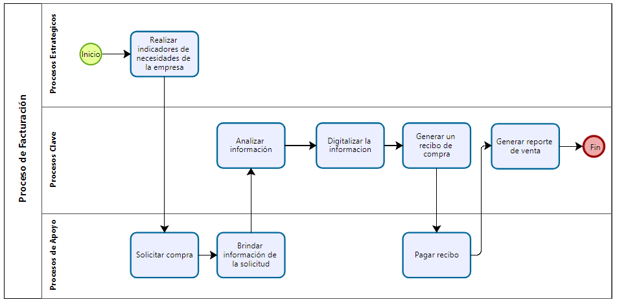
Análisis Empresarial
Mapa de Procesos

Slide 7
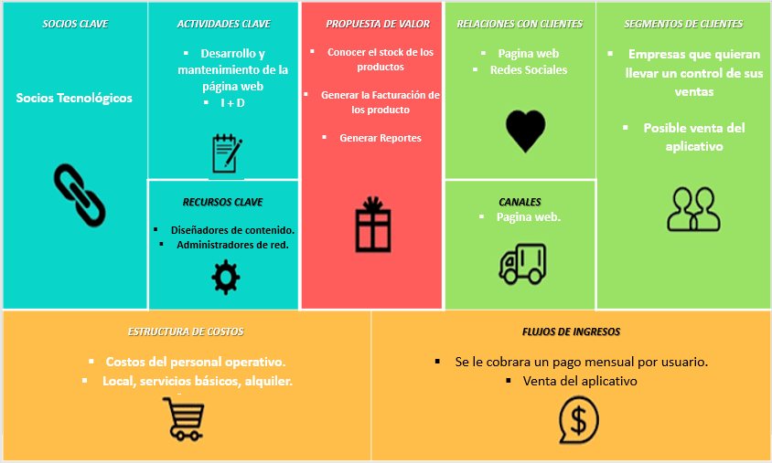
Análisis Empresarial
Modelo Canvas

Slide 8
Descripción del Problema
El problema se ha identificado en la falta de optimización de las pequeñas empresas o Pymes en el Perú; esto se plasma en la falta de uso de aplicativos web para la gestión de ventas realizadas con su facturación debida.
La solución que se propone es a través del planeamiento de nuestro proyecto de sistema de ventas y facturación por aplicativo web, porque es una herramienta que permite prever registros de las ventas y la facturación exacta de ellas. Asimismo, con fácil usabilidad e intuitiva para el manejo del cliente.

Slide 9
Definición de Objetivos
Objetivo General:
Diseñar y desarrollar un sistema web de ventas y facturación para Pymes con rubro de equipos celulares.
Objetivos Específicos:
Diseñar un interfaz de fácil uso
Desarrollar el módulo de registro de ventas
Optimizar el tiempo al registrar ventas
Automatizar el proceso de consulta de ventas
Calcular de forma eficaz y exacta la facturación

Slide 10
Alcances y Limitaciones
Alcances:
Presentar un documento de análisis.
Hacer uso de una base de datos.
Mostrar documentos de diseño.
Contar con un módulo de registro de ventas.
Limitaciones:
El aplicativo solo contará con disponibilidad en rubros específicos.
El aplicativo solo estará disponible para los módulos de ventas y facturación.
El aplicativo no está diseñado para atender peticiones de otras áreas.

Slide 11
Justificación
Actualmente en el Perú las empresas con rubro de ventas, especialmente de equipos móviles no cuentan con una aplicación para registrar sus ventas y facturación. Por este motivo y para cubrir ese servicio se desarrolló el presente proyecto.
La aplicación desarrollada da un impulso de convergencia de los servicios de ventas hacia el medio tecnológico de las aplicaciones web, aprovechando el crecimiento tecnológico en el país y su penetración en los usuarios finales.

Slide 12
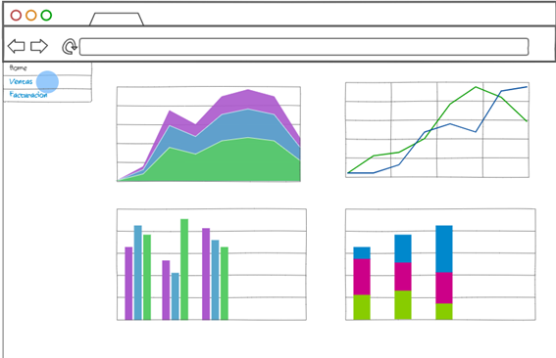
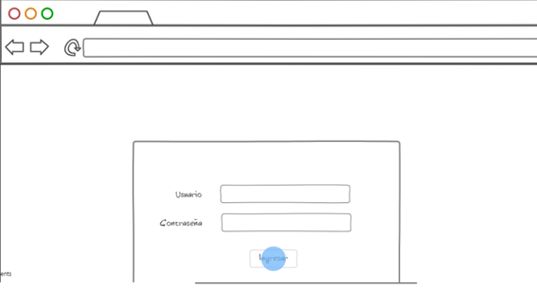
Alternativas de Solución

Slide 13
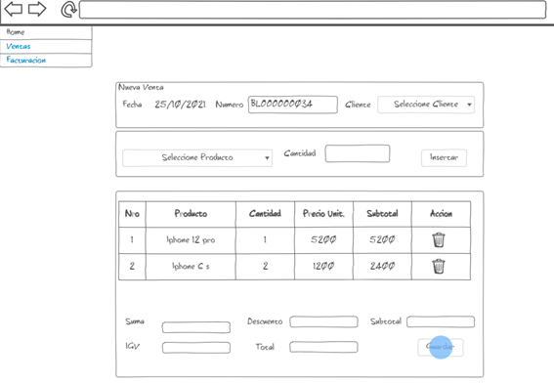
Alternativas de Solución

Slide 14
Estado del Arte
En el análisis del estado del arte que aquí se realiza se agrupara en tres principales estudios: Para comenzar se hablara sobre el Desarrollo y la implementación de un sistema web para generar valor en una pyme aplicando una metodología ágil y por último se hablara sobre los Beneficios del modelo As a service en las pymes.

Slide 15
Estado del Arte
- DESARROLLO E IMPLEMENTACIÓN DE UN SISTEMA WEB PARA GENERAR VALOR EN UNA PYME APLICANDO UNA METODOLOGÍA ÁGIL –
Luis, C. A. P. (2016). Desarrollo e implementación de un sistema web para generar valor en una pyme aplicando una metodología ágil. Caso de estudio: Manufibras Perez SRL. UNIVERSIDAD NACIONAL MAYOR DE SAN MARCOS.
En esta investigación nos mencionan e hecho de que con el paso del tiempo el uso de las tecnología en las Pymes paso de ser una opción y convertirse en un requerimiento para la supervivencia del negocio, esto debido a los múltiples beneficios que ofrece ya sea ahorrar tiempo, dinero, recursos y mejorar la calidad de servicio de sus clientes permite por consecuente el lograr generar valor, además de detallar la manera más eficiente de poder implementar estos sistemas web haciendo usos de buenas prácticas y metodologías agiles, obteniendo como principal conclusión o resultado que una empresa genera valor no con solo observar la gestión financiera, sino también otros aspectos como la innovación tecnológica y una estrategia administrativa.

Slide 16
Estado del Arte
- BENEFICIOS DEL MODELO AS A SERVICE EN LAS PYMES –
Rodríguez-Arquiñigo, J. Á. (2014). Beneficios del modelo As a service en las pymes. Interfases, 0(007), 117.
En este estudio habla sobre la importancia del modelo As a service (Como servicio en inglés), que es un modelo que puede ser usado por las pymes para poder acceder, en forma más económica, a servicios que tradicionalmente han sido costosos, debido a la cantidad y requerimientos de los equipos involucrados, y por consiguiente mejorar la gestión de sus procesos en sus primeros años de vida.

Slide 17
CAPITULO 2
MARCO TEORICO

Slide 18
Marco Teórico de Programación Orientada a Objetos
Java NetBeans:
Es un Entorno de Desarrollo Integrado distribuido por Oracle que permite crear aplicaciones de escritorio y web mediante el uso de diferentes lenguajes de programación, su uso principal es con el lenguaje programación de Java. Es un software con licencia GPL2 que pertenece al software libre el cual puede recurrir a la interacción de APIs de NetBeans.
Clase
Objeto
Método
Lista
Atributo
Dominio

Slide 19
Marco Teórico de Programación Orientada a Objetos
Programación Orientada a Objetos (POO):
La programación orientada a objetos es un paradigma de programación en el que los programas se ven como formados por entidades llamadas objetos que recuerdan su propio estado interno y que se comunican entre sí mediante el paso de mensajes que se intercambian con la finalidad de cambiar sus estados internos, compartir información y solicitar a otros objetos el procesamiento de dicha información.
Abstracción
Encapsulamiento
Herencia
Polimorfismo

Slide 20
Marco Teórico de Programación Orientada a Objetos
Relaciones entre clases:
Cuando se diseña un programa se realizan diversos artefactos que nos permiten identficar sus componentes y funcionamiento. Entre ellos tenemos a los diagramas de clases y objetos.
En los lenguajes orientados a objetos como JAVA es fundamental comprender como las clases existentes se relacionan. UML permite definir tres tipos de relaciones fundamentales que son:
Asociación
Agregación
Composición

Slide 21
Marco Teórico de Programación Orientada a Objetos
Framework en Java
Los JSP (JavaServer Pages), permite insertar fácilmente código Java dentro de la página HTML. Con esta Solución, las aplicaciones Web adoptaron a los JSP como figura central, lo que pronto traería como consecuencia problemas con el control del flujo, así como en el mantenimiento de páginas con demasiado código web.

Slide 22
Marco Teórico de Programación Orientada a Objetos
CSS:
Cascading Style Sheets, significa Hojas de Estilo en Cascada. Es un lenguaje usado para definir la presentación de un documento estructurado escrito en HTML o XML. MySQL Server
Bootstrap:
Bootstrap fue creado por Mark Otto y Jacbod Thornton ambos desarrolladores de Twitter, ellos buscaban un marco de trabajo para fomentar la consistencia entre las herramientas internas, las cuales llevaban a inconsistencias y a una gran carga de trabajo en su mantenimiento.

Slide 23
CAPITULO 3
DASARROLLO DE LA SOLUCION

Slide 24
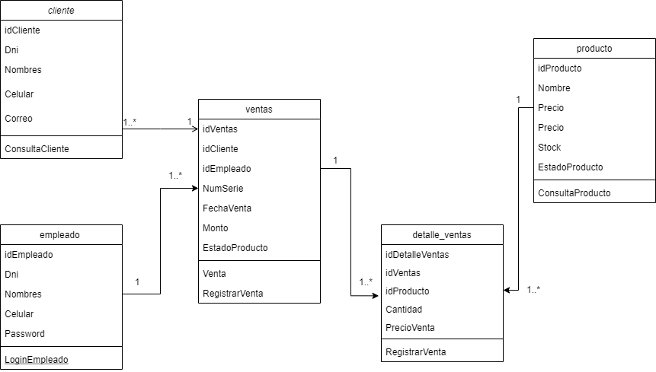
Diagrama de Clases

Slide 25
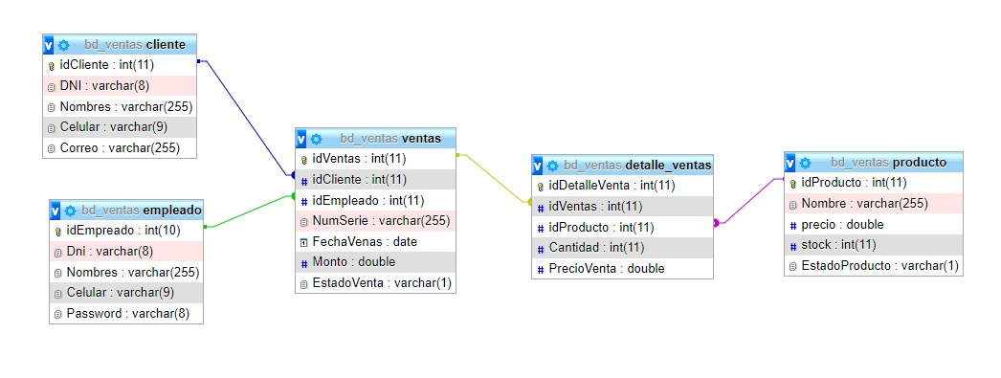
Base de datos

Slide 26
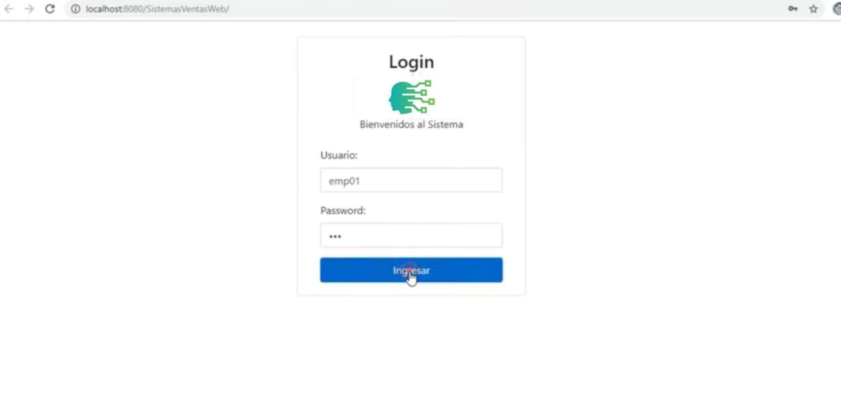
Entorno Visual
En esta ventana, temenos el logeo del cliente con el password.

Slide 27
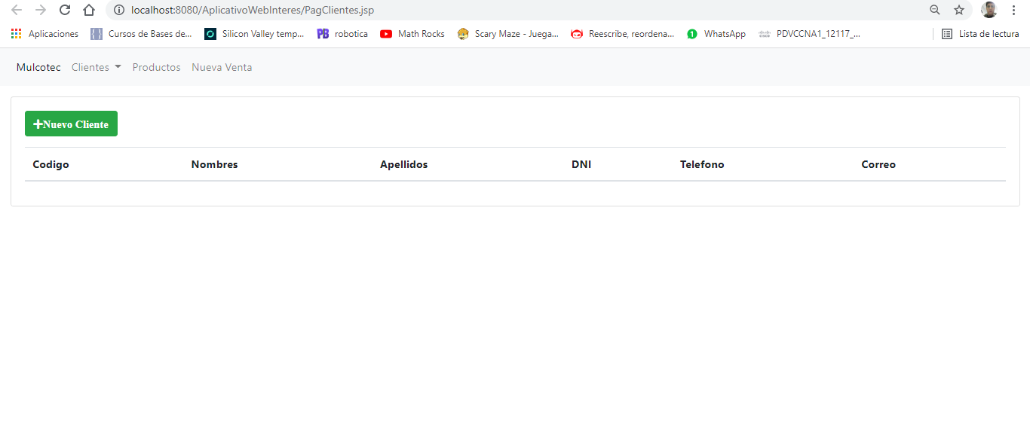
Entorno Visual
En esta ventana, temenos la barra de menu

Slide 28
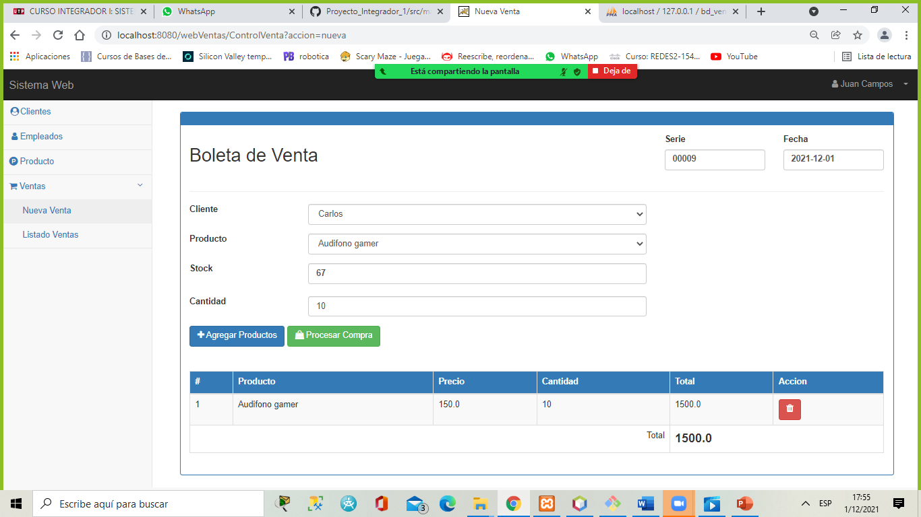
Entorno Visual
En esta Ventana, figura los datos del cliente, del producto y la función para buscar y eliminar productos. Asimismo, se podrá modificar y eliminar productos, con dos botones finales de generar venta y cancelar.

Slide 29
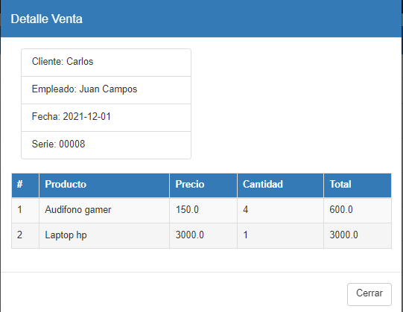
Entorno Visual
En esta Ventana, al finalizar el registro de venta, obtendremos una facturación de toda la venta.

Slide 30
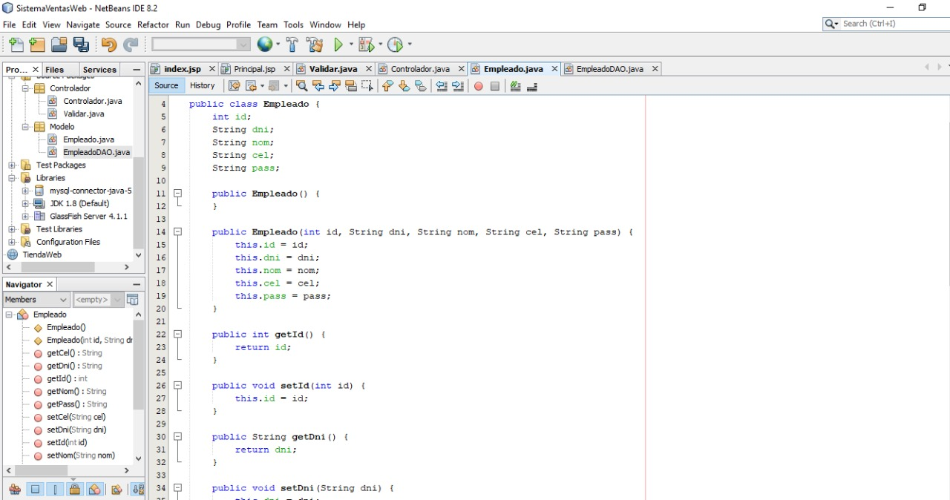
Código Fuente

Slide 31
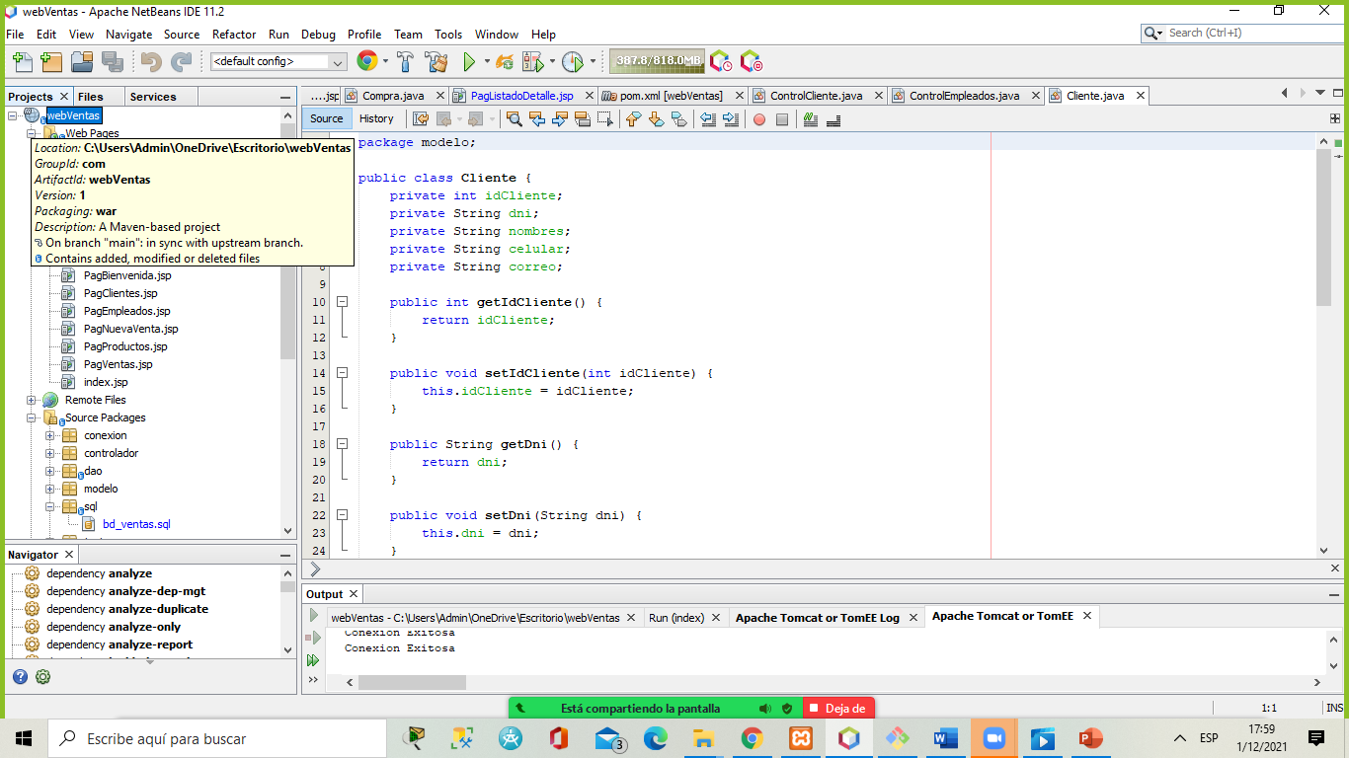
Código Fuente

Slide 32
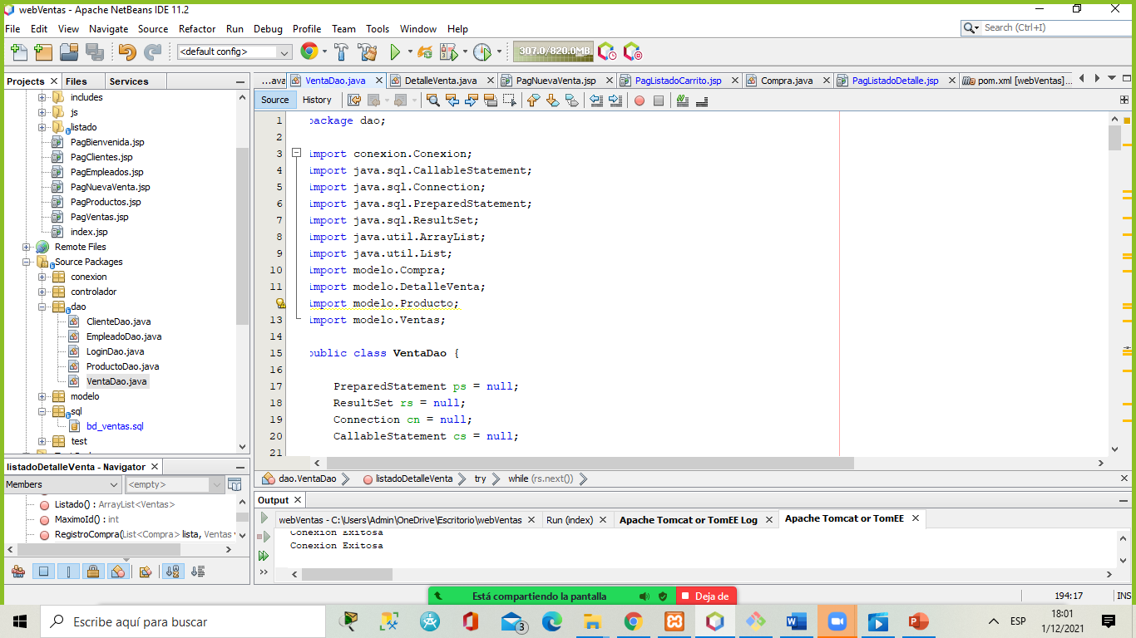
Código Fuente

Slide 33
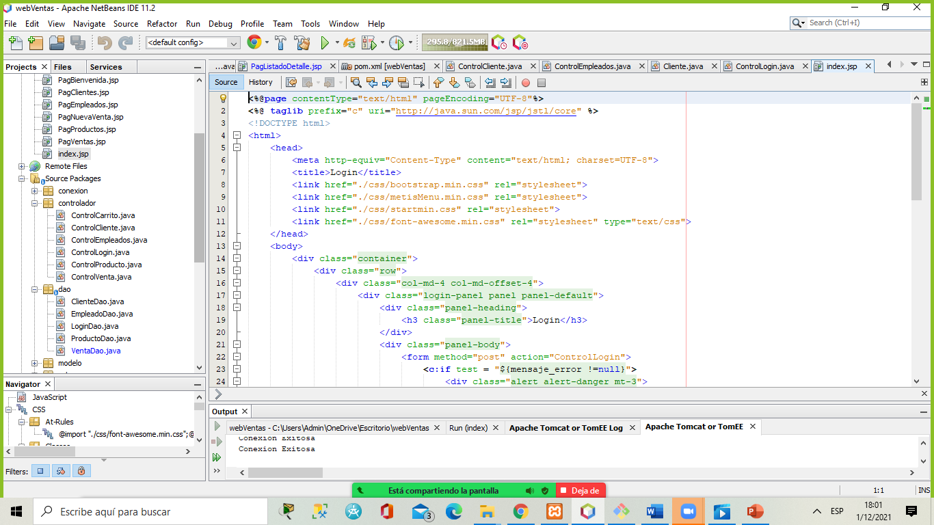
Código Fuente

Slide 34
CAPITULO 4
RESULTADOS

Slide 35
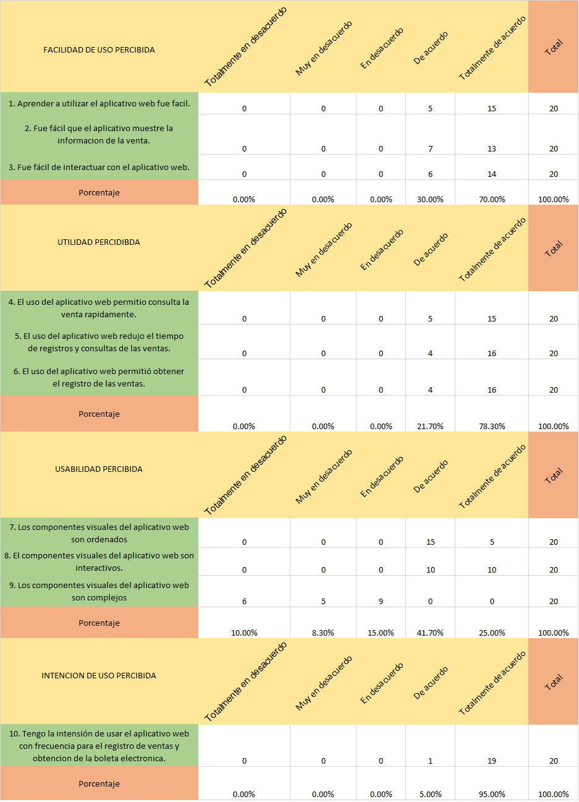
Resultados

Slide 36
Resultados

Slide 37
Resultados
Análisis de La encuesta Aplicada
La población:
- La población de la investigación está compuesta por personal de área de ventas en la empresa Mulcotec.
La muestra:
- La investigación está sujeta como representación significativa, una muestra de 20 empleados que laboran en la empresa Mulcotec.
Las encuestas:
- Como método fundamental tenemos una encuesta de satisfacción realizada hacia 20 empleados en la cual se dio a conocer el modo de pensar con respecto a la experiencia, eficiencia del aplicativo y valoración de la interfaz del aplicativo web.
Las técnicas de procesamiento de análisis de datos:
Las tablas estadísticas: Se muestra los resultados en tablas acerca de la cantidad y el porcentaje de las encuestas realizadas. Los gráficos estadísticos: Esto permitirá ver los distintos gráficos. Es la representación gráfica de los resultados de las encuetas estadísticas.

Slide 38
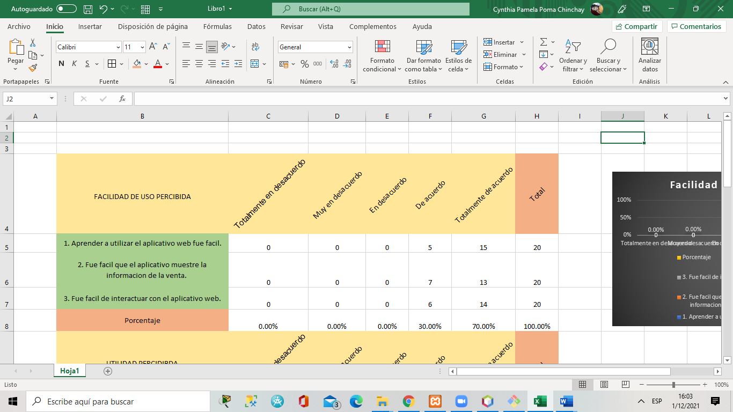
Resultados
Análisis de La encuesta Aplicada
a. Por facilidad de Uso:
Análisis:
Según los resultados de la encuesta se observa que el 70% de los empleados se encuentran totalmente de acuerdo y solo el 30% están de acuerdo.

Slide 39
Resultados
Análisis de La encuesta Aplicada
a. Por facilidad de Uso:

Slide 40
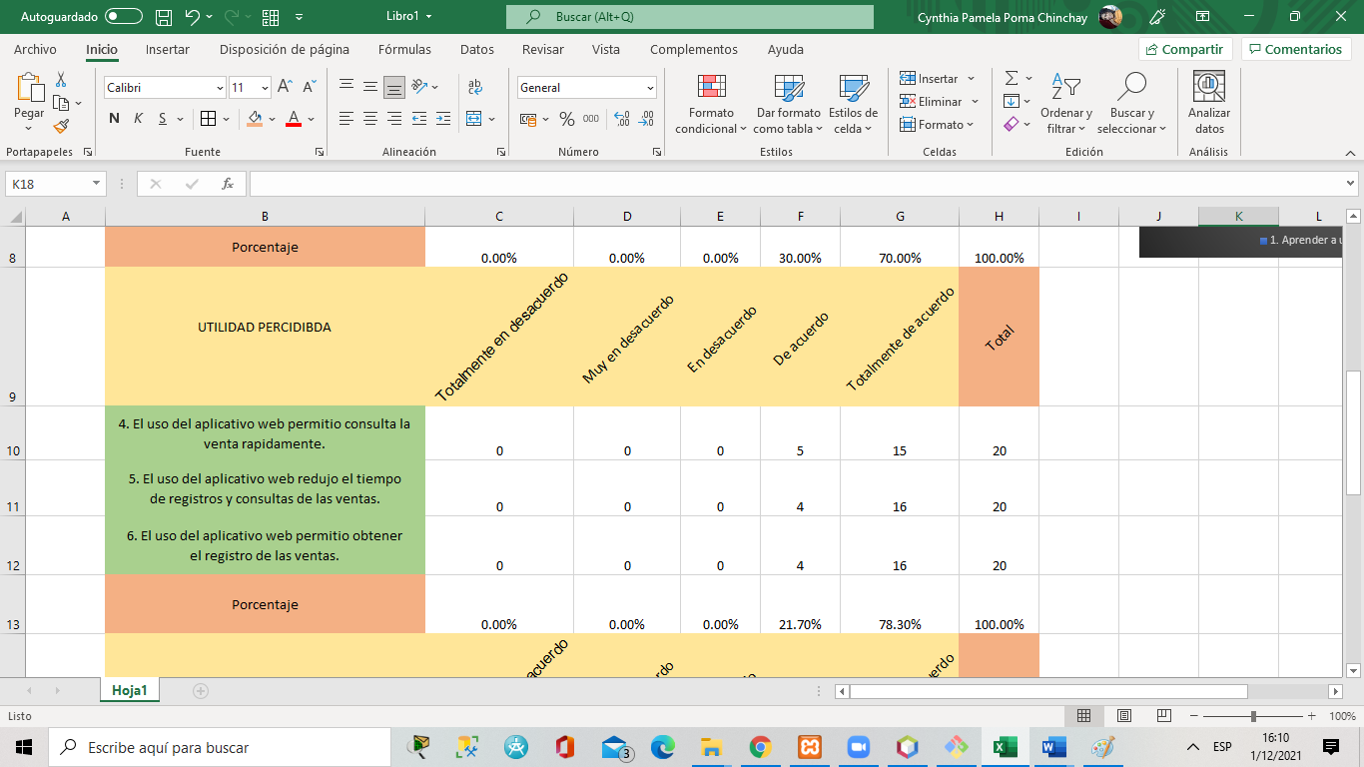
Resultados
Análisis de La encuesta Aplicada
b. Por Utilidad:
Análisis:
Según los resultados de la encuesta se observa que el 78.3% de los empleados se encuentran totalmente de acuerdo y solo el 21.7% están de acuerdo.

Slide 41
Resultados
Análisis de La encuesta Aplicada
b. Por Utilidad:

Slide 42
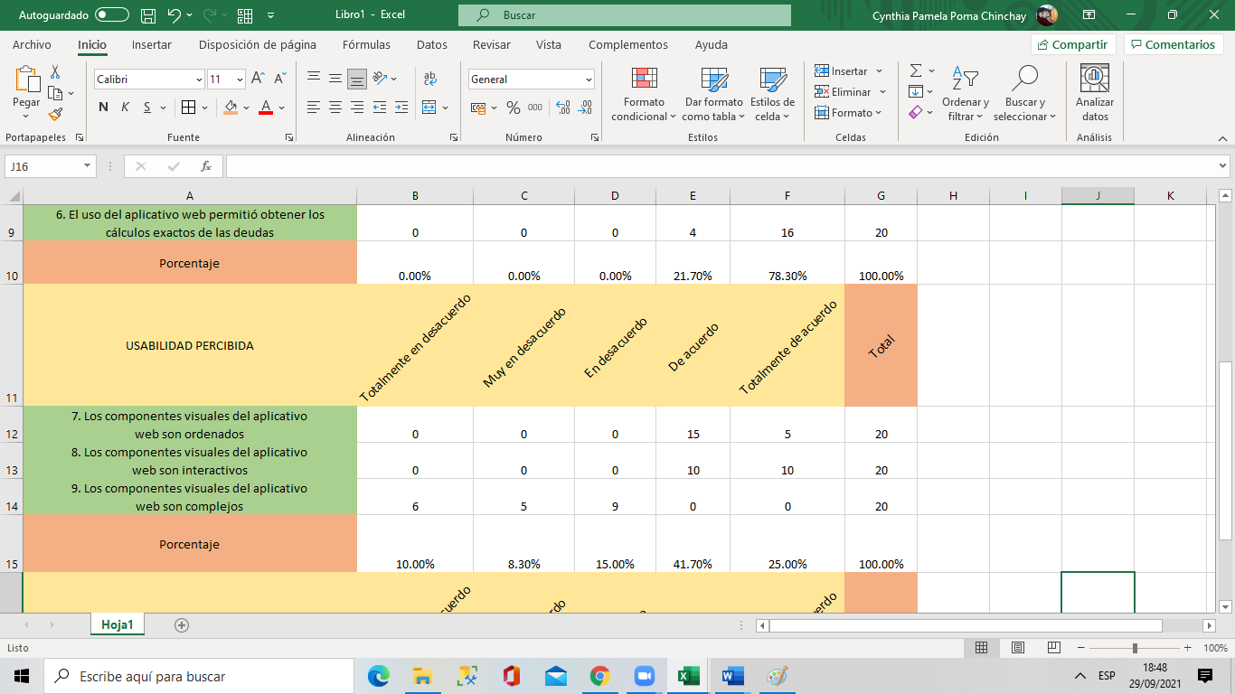
Resultados
Análisis de La encuesta Aplicada
c. Por Usabilidad:
Análisis:
Según los resultados de la encuesta se observa que el 41% de los empleados están de acuerdo, el 25% está totalmente de acuerdo y los siguientes resultados de 10%, 8.3%, 15% son obtenidos de acuerdo con la pregunta 9 solamente.

Slide 43
Resultados
Análisis de La encuesta Aplicada
c. Por Usabilidad:

Slide 44
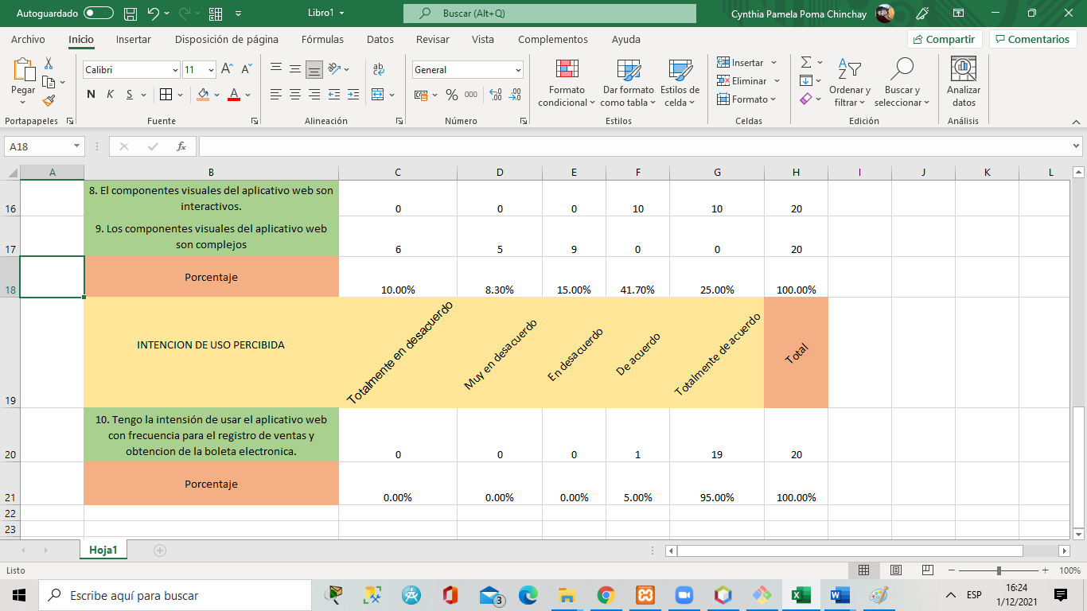
Resultados
Análisis de La encuesta Aplicada
d. Intención de Uso :

Slide 45
Resultados
Análisis de La encuesta Aplicada
d. Intención de Uso:

Slide 46
GRACIAS POR SU ATENCIÓN

